Slide 1
第一講
漢語的歷史

Slide 2
目錄
一、口語與書面語
二、文言、白話與古代漢語
三、語言歷史演變的規律
四、漢語歷史演變的特點

Slide 3
一、口語與書面語
研究的目的或者說是研究的重要性，我前面一直沒說這個問題，研究的目的或者研究的重要性，為什麼要選這樣一個題？比如說你選一個大學生的那個呃？新大學，大學新生的適應，學習的適應，適應大學生活的一個情況，這樣一個問題。
研究的目的或者說是研究的重要性，我前面一直沒說這個問題。為什麼要選這樣一個題目？比如說，你選大學生的哪個方面呢？你選大學新生適應大學學習、大學生這個方面。

Slide 4
《辭海·語言文字分冊》：“口語，口也叫‘口頭語’。口頭上交際使用的語言。與書面語相對……一般地說，它比書面語靈活簡短，但不及書面語完密謹嚴。”
“書面語，也叫‘筆語’、‘文字語’。書面上交際使用的語言。是在文字創製以後逐漸形成的，其產生和發展是以口語為基礎和源泉的……一般地說，書面語比口語精確嚴密和利於規範，而對口語的發展和規範產生直接而重大的影響。”
你的事兒就是編教材/你的職責就是編寫教材
今天孩子學和唱了一首歌/今天孩子學習和唱了一首歌
你都大學生了/你已經是大學生了

Slide 5
2011年8月，外交部招聘啟事
親，你大學本科畢業不？辦公軟體使用熟練不？英語交流順溜不？駕照有木有？快來看，中日韓三國合作秘書處招人啦！這是個國際組織，馬上要在裴勇俊、李英愛、宋慧喬、李准基、金賢重、RAIN的故鄉韓國建立喔~此次招聘研究與規劃、公關與外宣人員6名，有意諮詢65962175~不包郵哦。

Slide 6
南京理工大學淘寶體錄取通知
親，祝賀你哦！你被我們學校錄取了哦！南理工，不錯的哦！211院校哦！獎學金很豐厚哦！門口就有地鐵哦！景色宜人，讀書聖地哦！親，交不起學費也沒有關係哦！我們有“綠色通道”哦！親，記得9月2日報到哦！親，錄取通知書明天“發貨”哦！上網就可以查到通知書到哪了哦！查詢編號EK*****CS哦!親，有疑問電我哦！還可以登錄學校微博哦！親，全5分哦！給好評哦！

Slide 7
二、文言、白話與古代漢語
先秦西漢，口語與書面語基本一致
東漢開始，口語與書面語出現分離
東漢漢譯佛經、王充《論衡》
東漢以降，漢語口語與書面語的差距越來越大，形成文言與白話之別
文言，漢語書面語的一種。是我國古典文學所使用的主要語言……它最初建立在口語的基礎上，但隨著封建統治階級對文化的掠奪和壟斷，它距離人民群眾的口語越來越遠，因而不能爲廣大群眾所掌握。

Slide 8
白話，漢語書面語的一種。中國古典文學中，如唐代的變文、宋、元、明、清代話本、小說以及其他通俗文學作品大都是用白話寫的……其特點是基本上以北方話為基礎，與一定時代的口語相接近，容易爲當時以及以後的廣大人民群眾所接受和運用。
宋•惠洪《冷齋夜話》卷一：
白乐天每作诗，问曰解否？妪曰解，则录之；不解，则易之。
蘇軾《祭柳子玉文》：
元輕白俗，郊寒島瘦。
P.3048《醜女緣起》
女緣醜陋世間希，渾身一似黑皮，雙腳跟頭皴又僻，髪如驢尾一枝枝。看人左右和身轉，舉步何曾會礼儀。十指纖纖如露柱，一雙眼子似木槌離。

Slide 9
隨問，據夏應林供：死的夏湧祥是小的父親。六十年閏二月二十六日，謝萬楚雇小的父親幫了五日工，每日工錢四十文，共該二百文錢，父親收了一百三十文，下欠錢七十文，沒有給還，小的是曉得的。三月十一日，小的赴田做活去了，下午時候，聽得家裡吵嚷，小的連忙回家查看，見父親受傷倒地。小的查問，說謝萬楚從小的門首走過，父親向他討要工錢，兩下爭鬧，被他戳傷的，不想父親傷重，到十二早死了。小的忙投約鄰走來看明報驗的。求伸冤。（乾隆六十年四月二十日巴縣關於夏湧祥命案申冊）
古代漢語：“古代漢語族的語言”
古代漢語包含：文言、白話。

Slide 10
典雅（古代詞語）
b
a
X
y
隨便 通俗 正式（現代漢語）
俚語 白話 書面
馮勝利《百年來漢語正式語體的滅亡與再生》
（《漢語書面語的歷史與現狀·序》）

Slide 11
吃飯的時候不要說話。
飯時不宜出聲！
這句話不行，得改改。
此句欠妥，宜加修改。
不要老是吃同樣的菜嘛。
今日晚餐要進行調整。
高
親密
疏遠/嚴肅
馮勝利《百年來漢語正式語體的滅亡與再生》
（《漢語書面語的歷史與現狀·序》）
《論語體的機制及其語法屬性》（《中國語文》，2010.5）

Slide 12
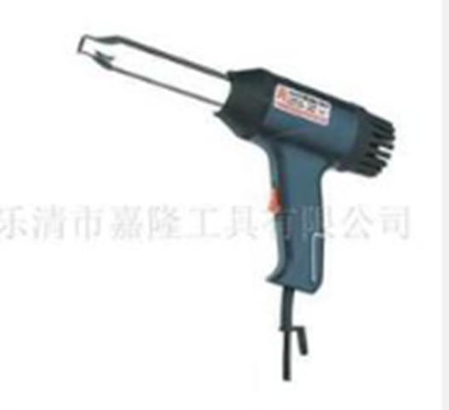
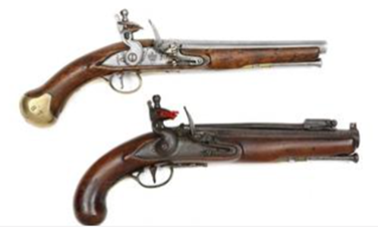
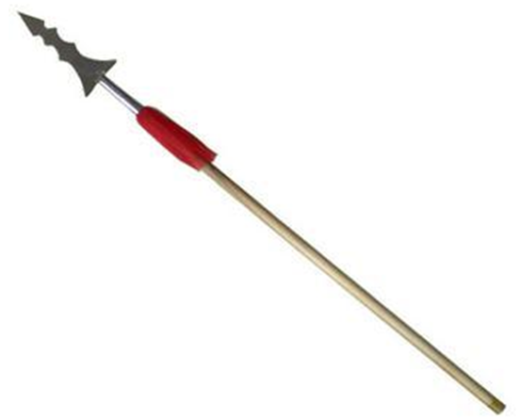
三、語言發展演變的規律
（一）漸變律
《现代汉语词典（第6版）》：枪，旧式兵器，在长柄的一端装有尖锐的的金属头，如红缨枪、标枪；口径在2厘米以下，发射枪弹的武器，如手枪、步枪、机枪等；性能或形状像枪的器械，如发射电子的电子枪，气焊用的焊枪。

Slide 13
（二）不平衡律
系統內部，詞彙最快，語音次之，語法最穩固
犙、牭
地域上，形成不同方言
（三）相關律
《禮記·學記》：“玉不琢，不成器，人不學，不知道。”
你知道嗎？
走/跑

Slide 14
四、漢語歷史發展特點
（一）語音
遵循“經濟”原則，不斷簡化
《现代汉语词典（第五版）》中读bì声的字就有币、必、闭、庇、毙、敝、弊、蔽、壁、避、婢、辟、碧、臂等67个；
“辑”、“尉”、“剧”：jí、wèi、jù；
粤方言：tsap⁷、wat⁷、kek⁹；
（二）詞彙
复音化，即汉语词汇由单音词为主慢慢向复音词化发展。
詞彙化，词组/短语慢慢发展演变成为词。

Slide 15
（三）語法
SOV型句式的逐漸消亡
姜氏何厭之有（《左傳·隱公元年》）
詞類活用的逐漸減少
豕人立而啼。（《左傳·莊公八年》）
表憑藉、方式、處所的介賓短語常後置。
秋，齊侯盟諸侯于葵丘。（《左傳·僖公九年》）
杞子自鄭使告于秦。（《左傳·僖公三十二年》）
何不試之以足？（《韓非子》）
他生於北京。他生於80年代。發源于青海。
把字句、動結式等的出現
《韩非子•五蠹》：“触株折颈而死，因释其耒而守株。”
《戰國策•秦策》：是晉、楚以秦破齊，何晉楚之智而齊秦之愚！

Slide 16
延展閱讀書目
譚代龍主編，《漢語通識教程》，北京大學出版社，2013年；
張中行，《文言與白話》，中華書局，2007年；

